Slide 1
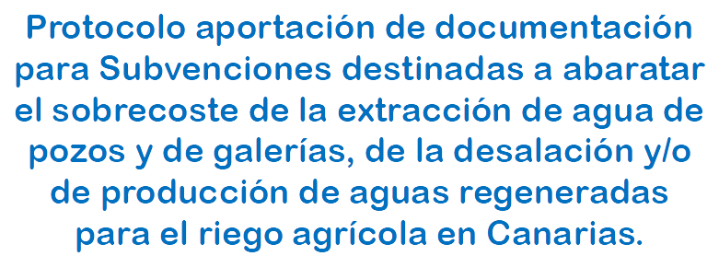


Slide 2
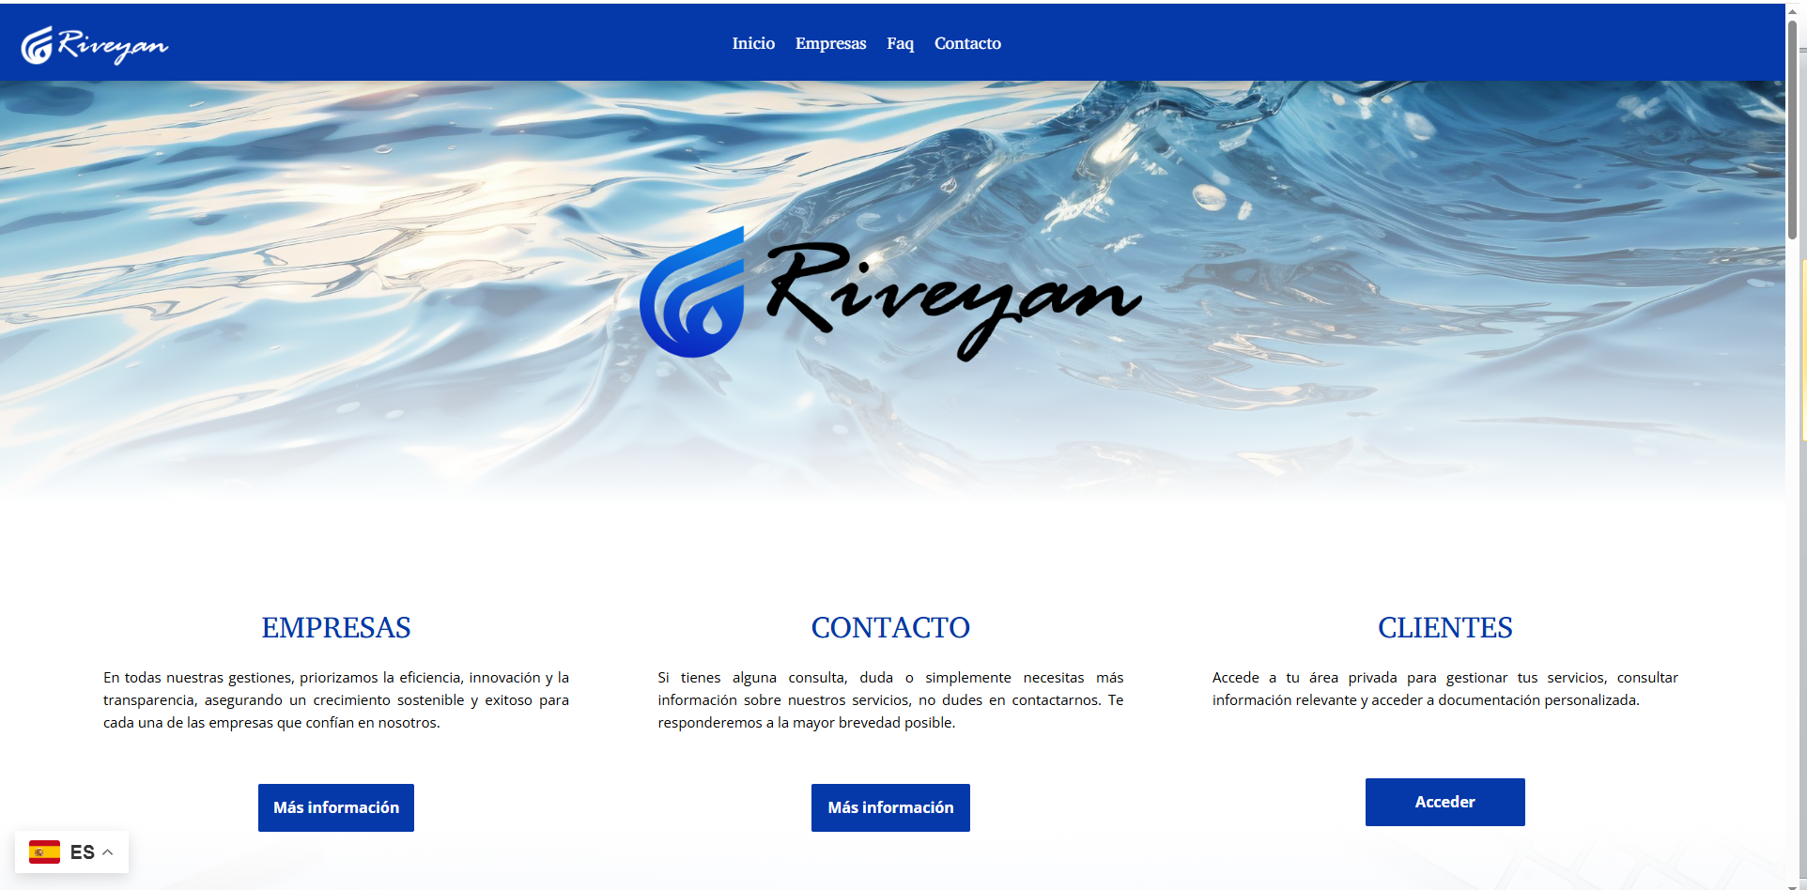

Debe acceder a la pagina de web de RIVEYAN
https://riveyan.es/ Una vez allí debe acceder al área de clientes.

Slide 3
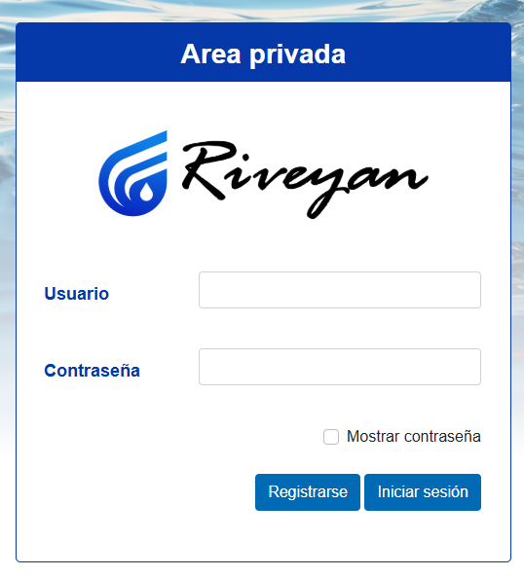
Acceso a clientes
Siendo participe de alguna de las comunidades que se gestionan en Riveyan, puede acceder con su usuario y contraseña, en caso de no tenerlo debe solicitarlo.
Suele ser el D.N.I., N.I.E (el nro. y letra del documento de identificación.
Ingresar la contraseña, que le hubiera generado el programa o por la que le cambio.

Slide 4
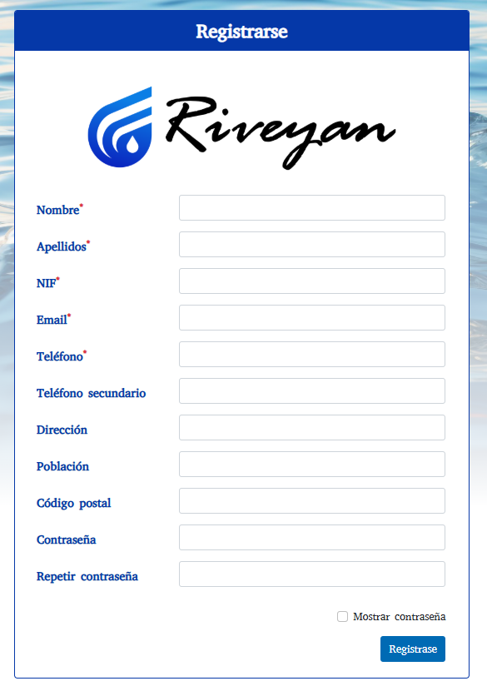
Acceso a clientes
Dado el caso de no ser participe de alguna de las comunidades, debe registrarse.
Debe cumplimentar los datos, lo que tiene “*” es obligatorio aportar.
Una vez tenga todos los datos pulse registrar.

Slide 5
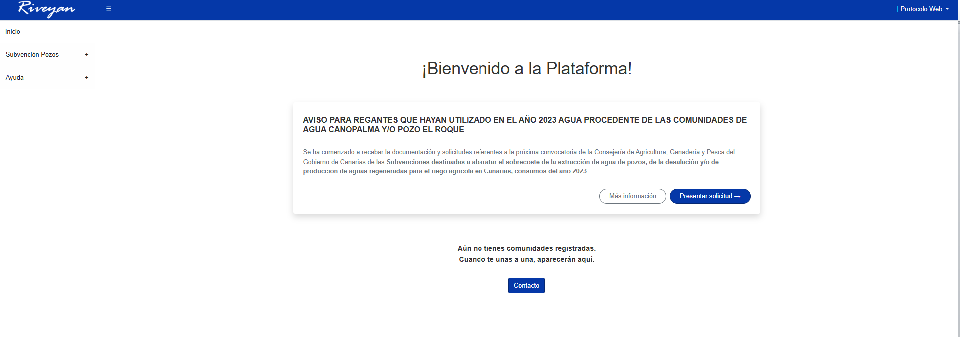
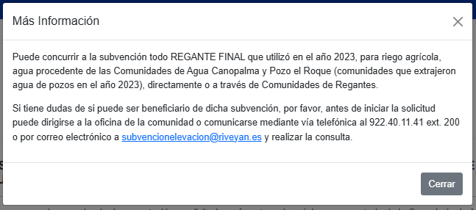
Acceso a Clientes
Una vez se registre o ingrese se le va arrojar una pantalla parecida a esta.
Para obtener información acerca de la subvención debe pulsar en “Mas información”

Slide 6
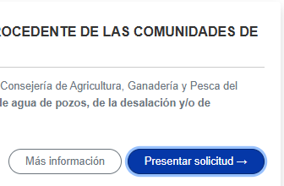
Presentar Solicitud
Pulse en “Presentar solicitud”

Slide 7
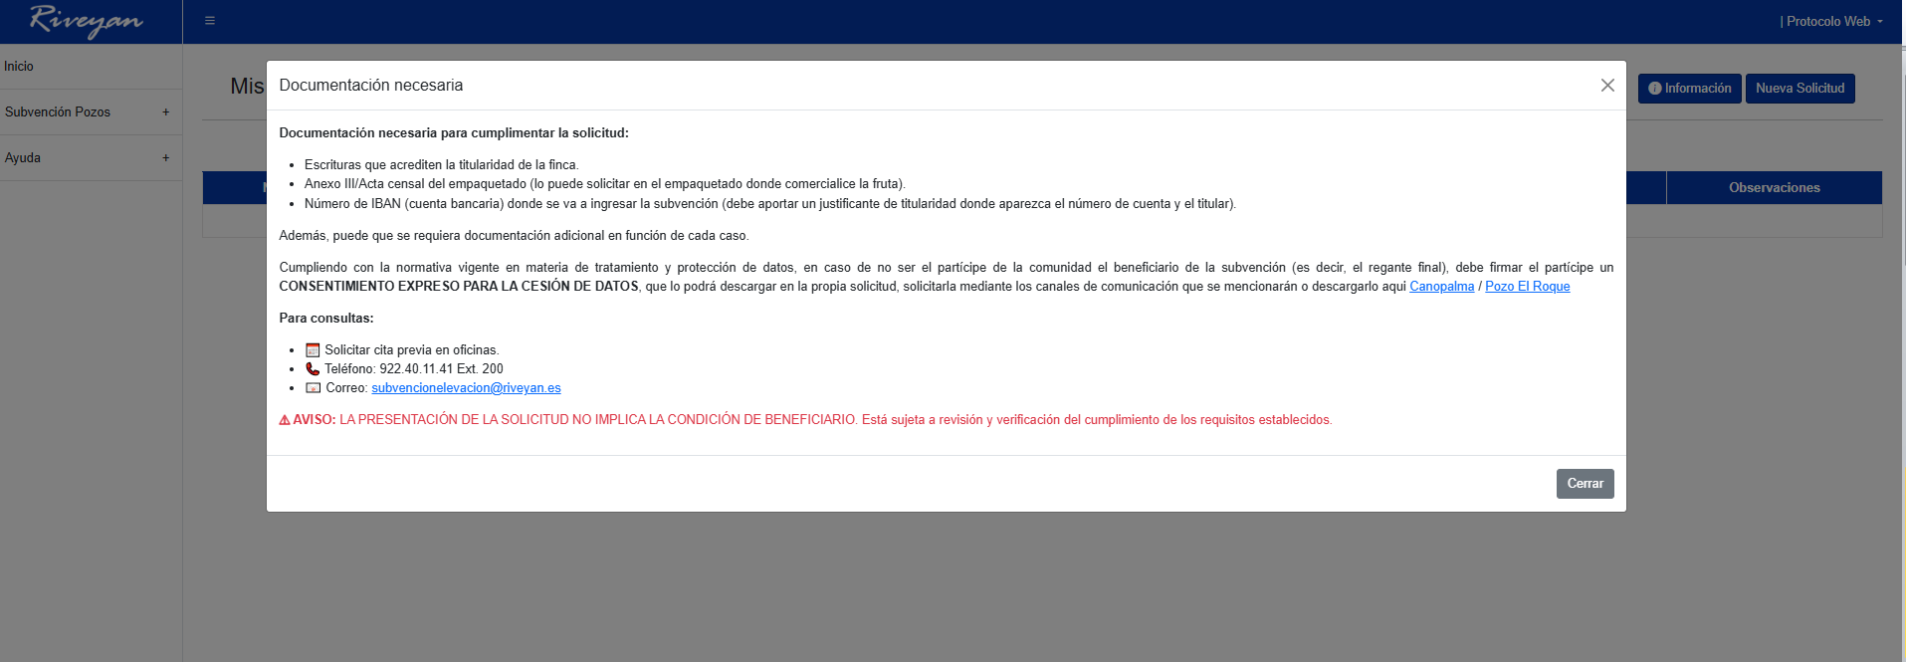
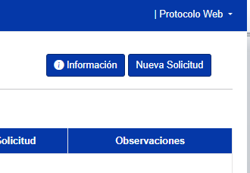
Presentar solicitud
IMPORTANTE: leer este recuadro para tener la documentación necesaria para cumplimentar el formulario.
En caso de no ser el titular del agua debe descargar y aportar firmado el consentimiento para la cesión de datos.
Una vez cerrado puede volver a consultar la información, pulsando en el recuadro de “Información” ubicado en la parte superior derecha de la pantalla.

Slide 8
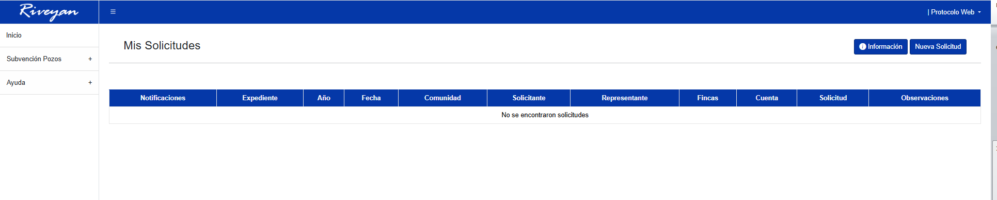
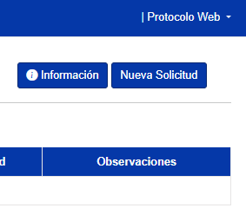
Nueva solicitud
Para presentar hacer la solicitud, debe pulsar en “Nueva Solicitud”

Slide 9
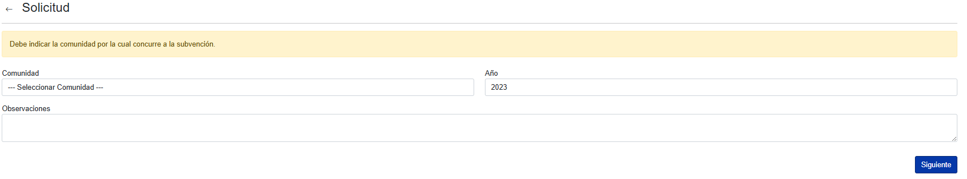


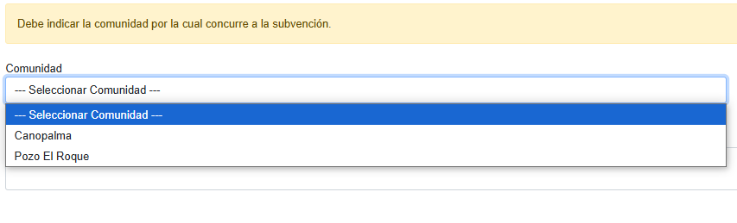
Solicitud
En este apartado debe indicar en el desplegable de Comunidad, la comunidad de pozo/s por la cual concurriría a la subvención, también puede aportar alguna observación referente a la solicitud.

Slide 10
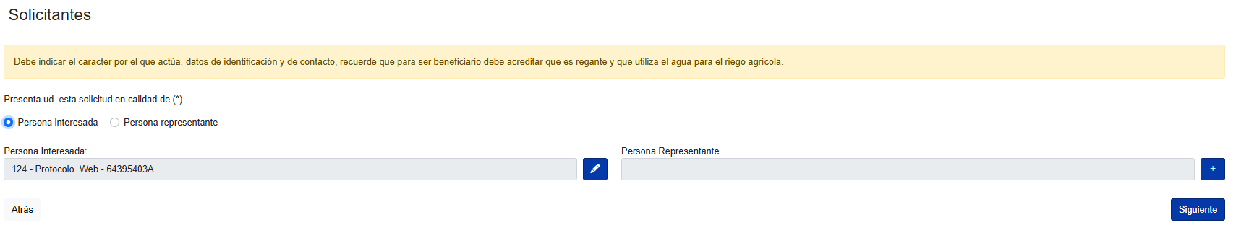


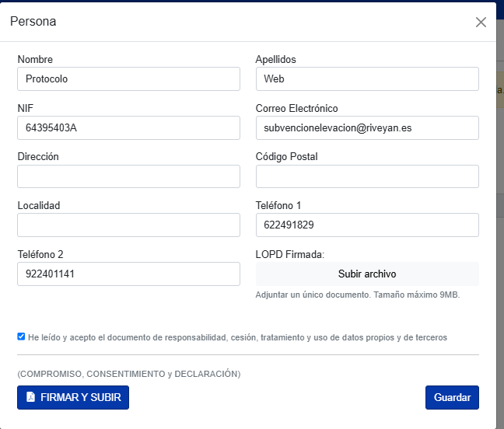




Solicitantes
Debe indicar el carácter con el que actúa, quien se ha registrado o ingresado en el área de clientes y también según sea el caso y si corresponde el representante e interesado.
Descargue documentos referente a Tratamiento de Datos, debe aceptar o firmar para poder continuar con la solicitud.

Slide 11
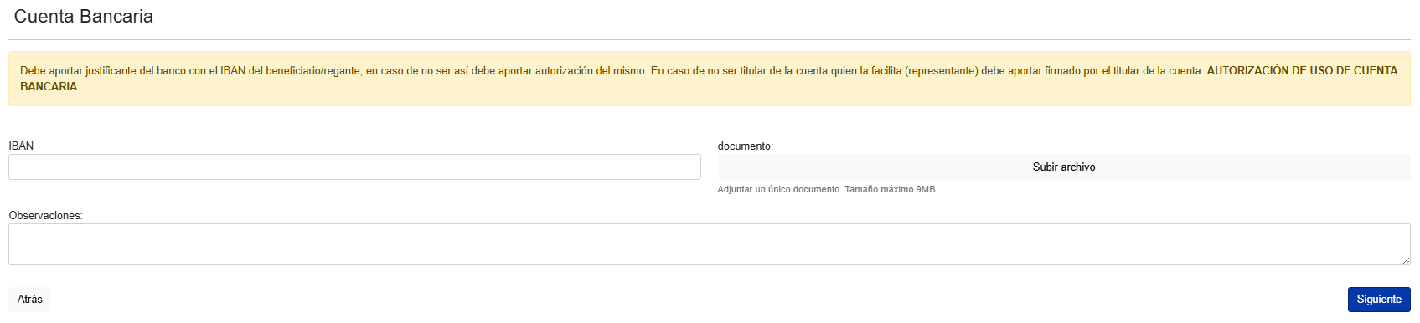
Cuenta Bancaria
Debe introducir los nros. de la cuenta incluyendo el IBAN.
Adjuntar el justificante del banco con el iban del beneficiario.

Slide 12
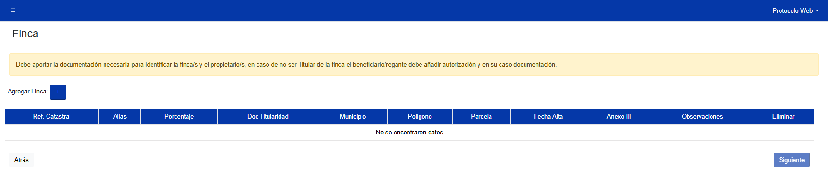
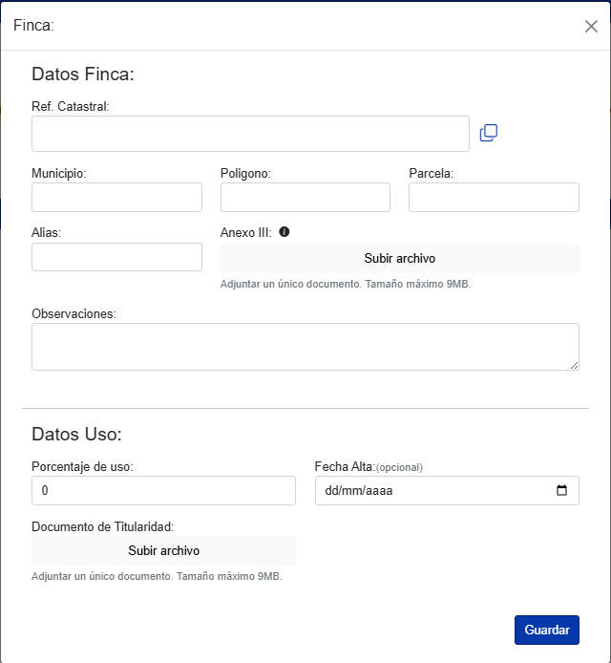
Finca/s
Debe aportar la descripción de las fincas, así como la documentación necesaria (escrituras, contrato de arrendamiento, declaratoria de herederos, testamento….) y en su caso autorización.
Debe introducir la referencia catastral completa de la finca, puede estar en las escrituras o en el catastro, una vez la introduzca puede pulsar los dos cuadros situados a la derecha del recuadro y se le rellenan los tres recuadros de debajo.
Introducir el nombre por el cual se conoce la finca o por el cual pueda identificarla.
Adjuntar el anexo III/acta censal del empaquetado, lo solicita en el empaquetado donde comercializa la fruta.

Slide 13
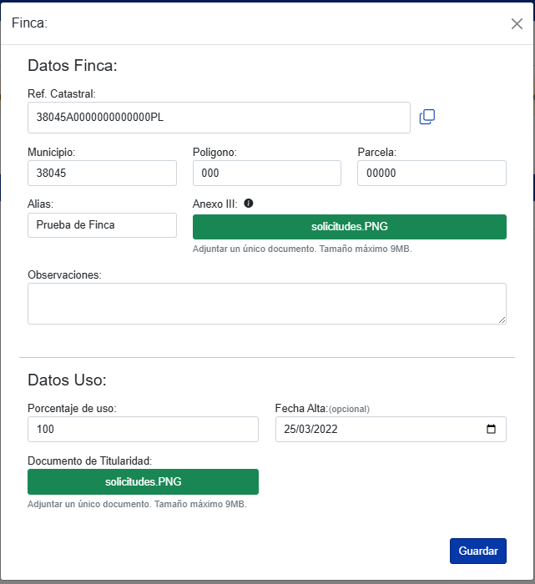
Finca/s
Debe introducir el porcentaje de uso que tiene sobre la finca, adjuntar el documento acreditativo de la titularidad de la finca en el recuadro de fecha introducir la fecha del documento.
Una vez tenga todos los datos completo, pulse guardar.

Slide 14
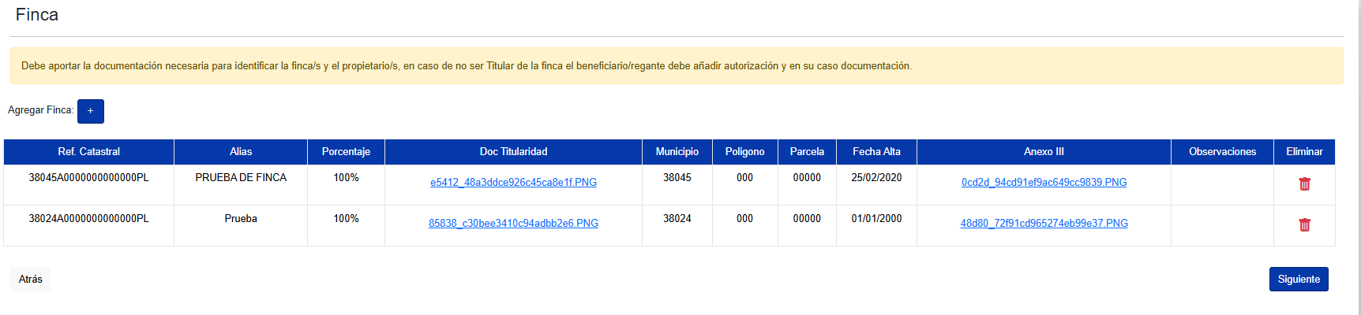
Finca/s
En caso de querer eliminar alguna pulse aquí.
Una vez tenga las fincas, van a ir apareciendo de esta manera.
En caso que quiera retroceder en la solicitud puede pulsar aquí.
Una vez tenga todos los datos de las fincas, debe pulsar siguiente.

Slide 15
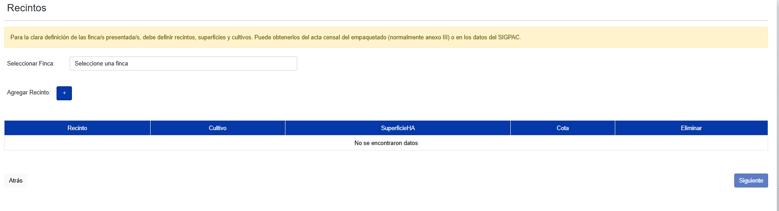
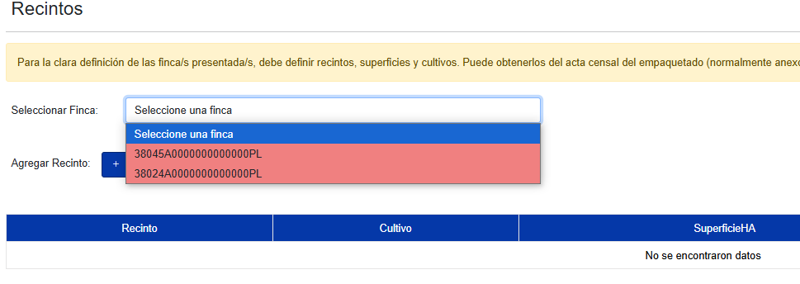
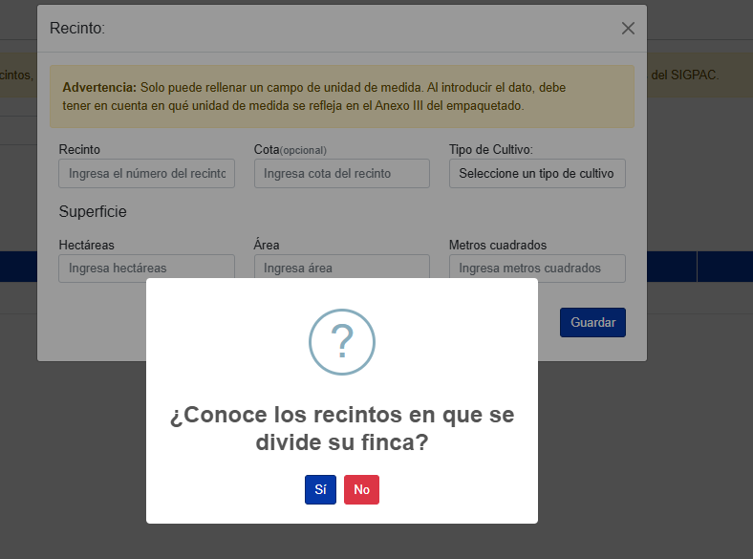

Recintos
En este apartado debe indicar los recintos de las fincas que anteriormente aportó, debe pulsar en el desplegable y seleccionar la finca de la que va a definir el recinto.
Una vez tenga la finca seleccionada, debe pulsar en “+” para agregar el recinto, saldrá un aviso en caso de no conocer el nro. del recinto pulsar en no.

Slide 16
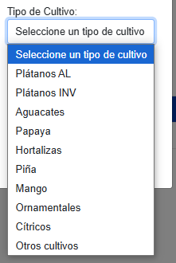
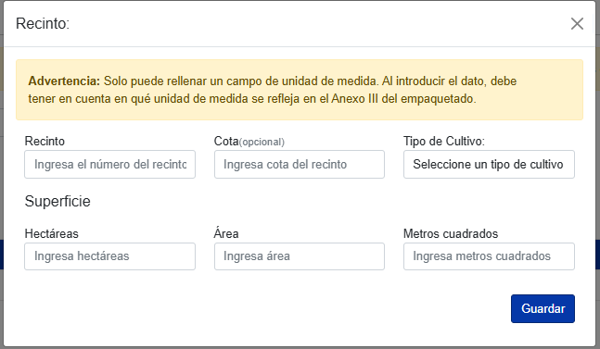
Recinto
Debe ingresar los datos del recinto, en caso de haber pulsado que no sabe el nro. de recinto, no tendrá que ingresar el nro. de este, estos datos suelen aparecer en el anexo III/acta censal del empaquetado o en el SIGPAG.
Ingresar la cota, en caso de no saberlo lo puede dejar en blanco.
Pulse en el desplegable y seleccione el tipo de cultivo.
Debe ingresar la superficie del recinto, puede ingresarla en cualquiera de las tres unidades de medida.

Slide 17
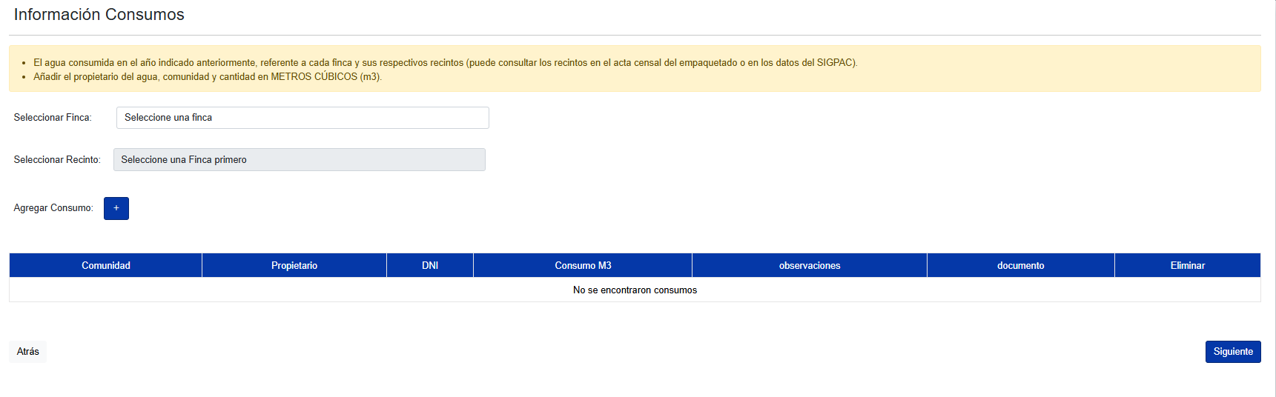
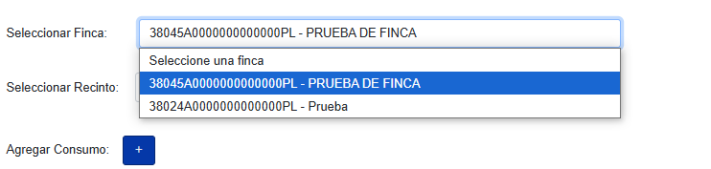
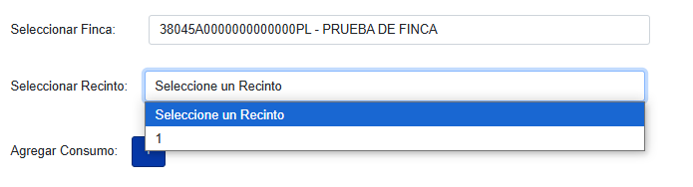
Información de consumos
En este apartado debe introducir los consumos que ha tenido la/s finca/s en el año de la convocatoria de la subvención, estos consumos los debe indicar por recinto, con lo cual debe seleccionar la finca y luego el recinto.
Una vez tenga seleccionada la finca y el recinto, pulse en agregar consumo.
Para consultar los consumo de agua que ha tenido, si es participe de la comunidad los puede consultar en los apartados correspondiente en al web, referente a la comunidad.

Slide 18
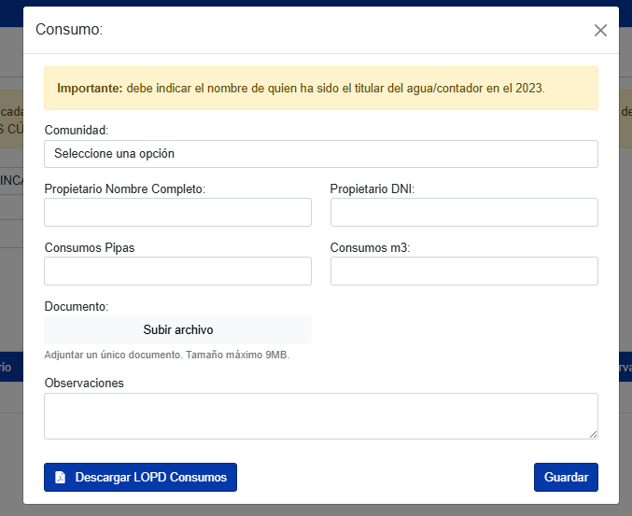
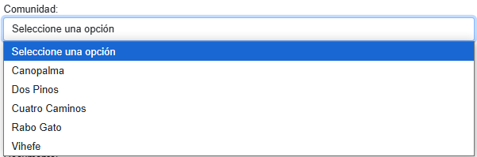
Información de consumos
En este recuadro debe indicar los datos de los consumos, incluyendo el propietario del agua que ha consumido, en las fincas anteriormente descritas.
En el desplegable seleccione la comunidad por la cual consumió agua el recinto correspondiente a la finca seleccionada anteriormente.
Debe introducir el nombre completo y el D.N.I. del titular de los consumos.
Introducir los consumos en cualquiera de las dos unidades de medida.
Subir documento de Consentimiento para la sesión de datos, se descarga en el recuadro azul ubicado en la parte inferior izquierda del recuadro

Slide 19
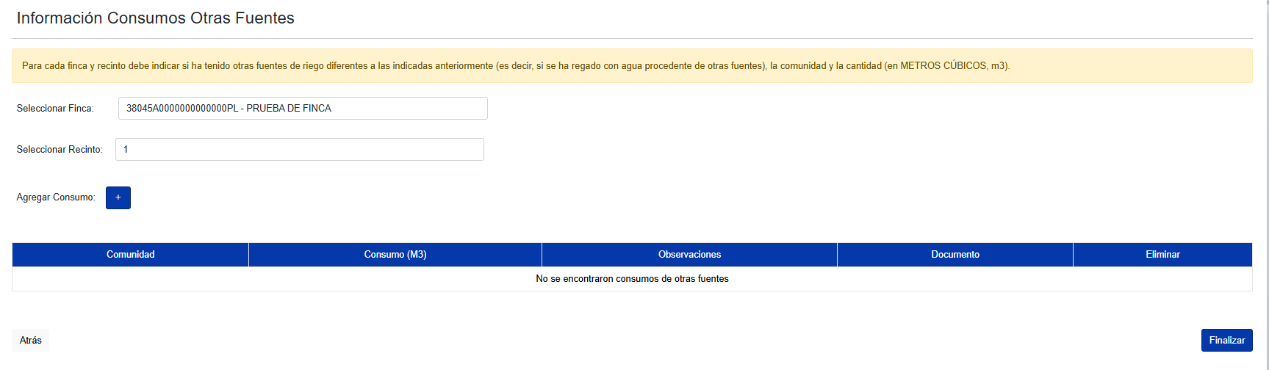
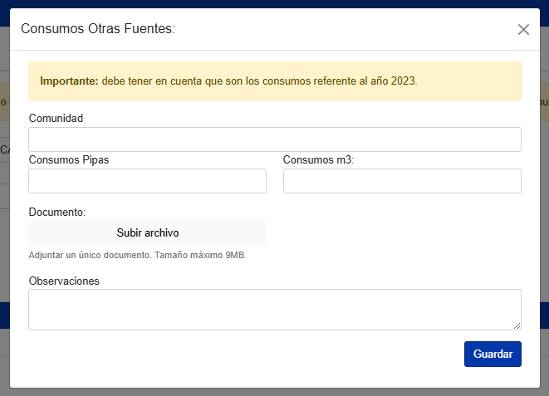
Información Consumos Otras Fuentes
Al igual que la pantalla anterior, en esta debe cumplimentar los consumos de las fincas por recintos pero esta vez de las comunidades que no se corresponde con la que ha hecho la solicitud o es agua que no proviene de pozos.
Una vez seleccionada la finca y el recinto, debe pulsar en “+” para incluir los consumos de ese recinto referente a otras fuentes de riego de las que indico en la pantalla anterior.
Debe cumplimentar los datos de la comunidad de la cual ha tenido los consumos así como la cantidad, y también subir algún documento acreditativo de los consumos.

Slide 20
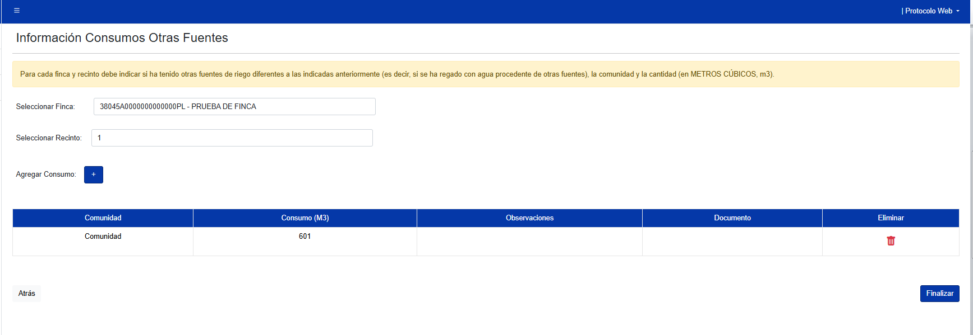
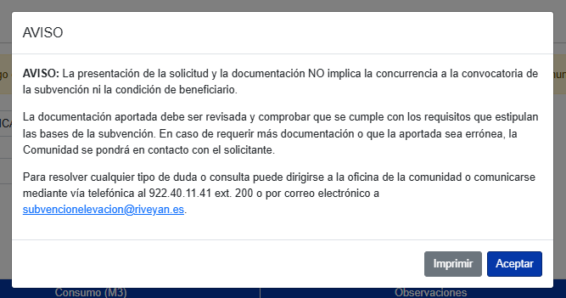
Finalización de solicitud
Al tener los consumos y todo cumplimentado puede pulsar finalizar para culminar su solicitud.
IMPORTANTE LEER
Pulse imprimir para tener el resguardo de lo que ha aportado a la solicitud, tener en cuenta que esto esta sujeto a revisión. Y finalmente pulse en aceptar para finalizar la solicitud.

Slide 21
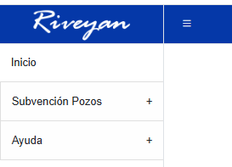

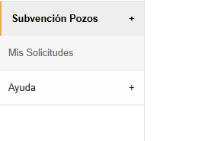
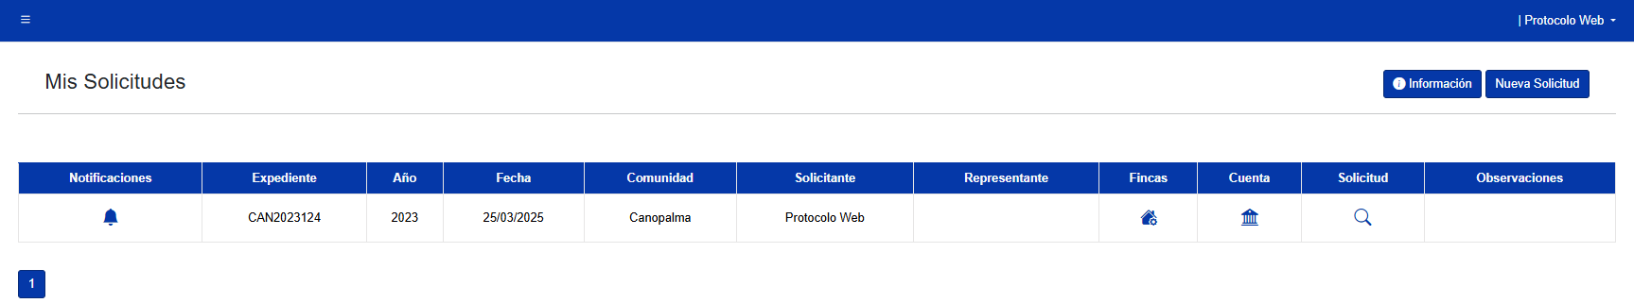
Consultar solicitud
Debe pulsar en Subvención Pozos y en el desplegable seleccionar Mis Solicitudes

